Slide 1
한우우사설계
20666915
동물자원학과
이 보 람

Slide 2
한우를 비육하는 우사
현재 송아지 160만원정도
위치 : 경기도 남양주시
사육수 : 100마리
평수 : 1000평 1m²당 13만원
경량철골조로 축사 건축물을 지을 경우 평당 50-60만원 정도

Slide 3
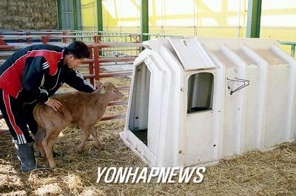
규격이 가로 150cm, 세로 160cm, 높이 160cm의 특수 재질로 제작
측면에 조그마한 창문을 설치하여 환기를 원활하게 함
할로겐램프(보온등)가 부착되어 송아지방 온도가 상시 20℃로 유지됨에 따라 송아지 설사와 호흡기 질병을 예방

Slide 4
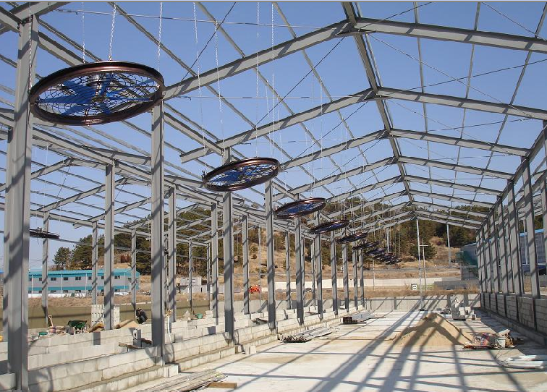
우사에 대형선풍기 설치
높이는 3M 5X5에 1대씩
지붕은 개폐식으로 C형강으로 설치대를 만들어 설치

Slide 5
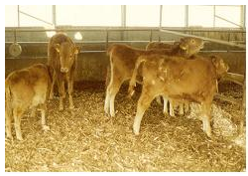
우사바닥에 두께 5cm정도의
톱밥 또는 왕겨를 깐다.
계절별 증발효과는 톱밥이 가장 우수
겨울철에는 자주 교체해주어야 함

Slide 6
